Slide 1
RECORDIO
Aäron Willemsens
Ward Lefevre
Notes:
Ward

Slide 2
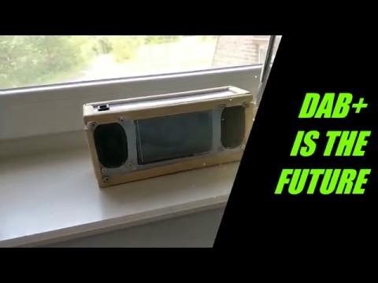

Slide 3
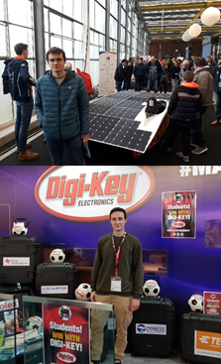
WIE ZIJN WIJ
2 ambitieuze studenten
Ward Lefevre
− Embedded Electronica
− Secundair: Wetenschappen-Wiskunde
− Practice Enterprise 1: Pen Plotter
• Aäron Willemsens
− Embedded Electronica
− Secundair: Wetenschappen-Wiskunde
− Practice Enterprise 1: TRIL Traffic Indication Light

Slide 4

PROJECTIDEE
Recordio: Record Your Radio
Wekkerradio met opneemfunctie
Concept van digitale TV
Uitgesteld luisteren
Terugspoelen
Reclame skippen
Verkeersinfo opvragen
Wekker om 7.15, Journaal van 7.00
Notes:
Aaron

Slide 5
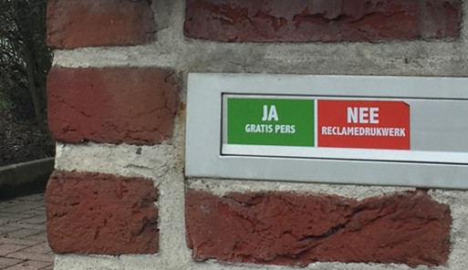
DOELPUBLIEK
Zeer breed doelpubliek
Radiofans
Reclamehaters
Interesse in actualiteit
Interesse in muziek
Pendelaars
...
Leeftijd 12+
Notes:
Ward

Slide 6
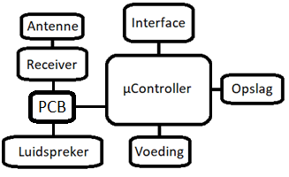
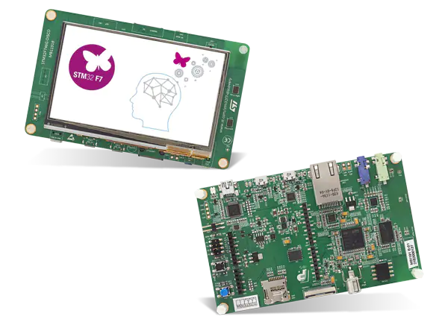
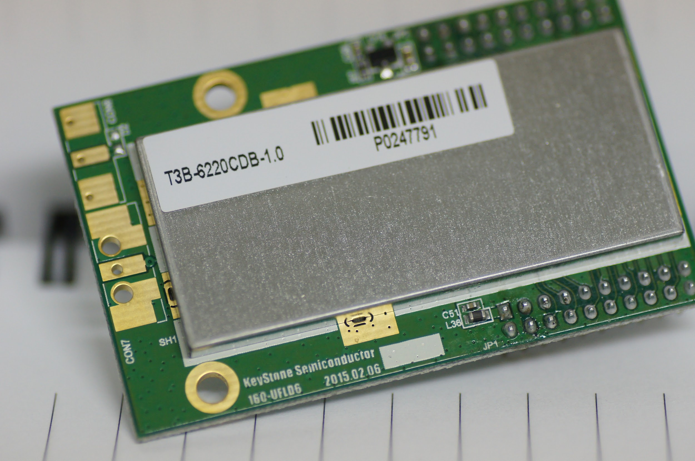
HARDWARE
STM32F746NG
4.3’’ Touch LCD
Keystone Semi T3B
DAB/DAB+/FM/RDS
Shield
ADP1712
TPA6021A4
RK097
Notes:
Ward

Slide 7
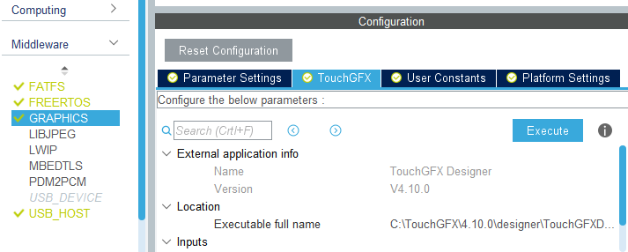
SOFTWARE
Hardware configuratie
CubeMX
Dynamische interface
TouchGFX

Slide 8
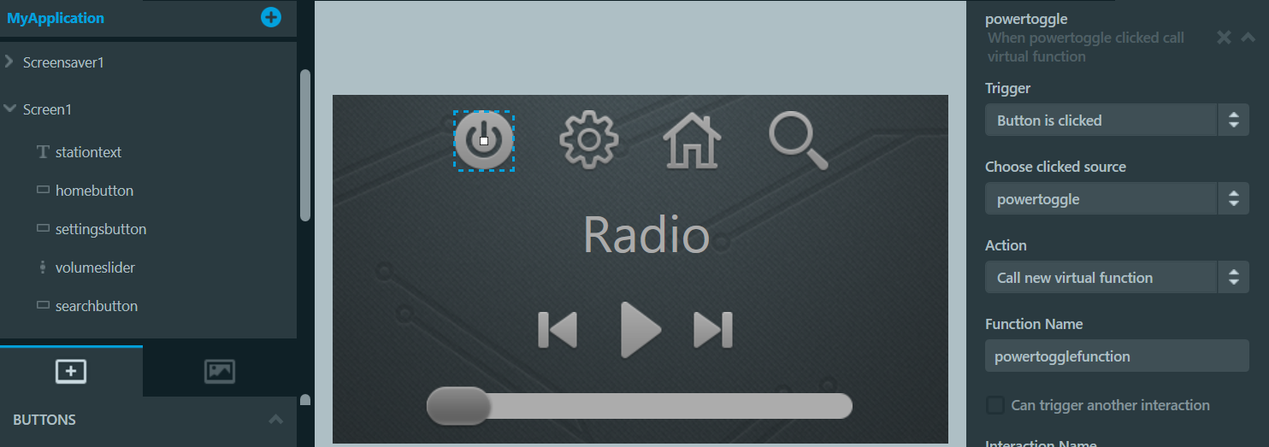
SOFTWARE
GUI

Slide 9
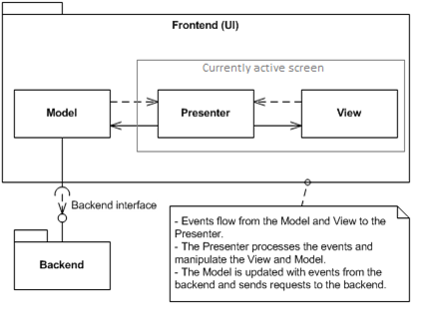
SOFTWARE
Applicatie architectuur

Slide 10
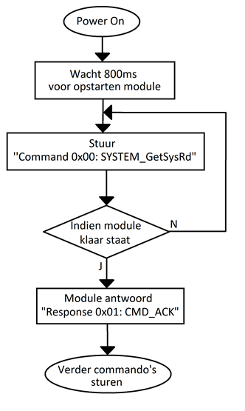
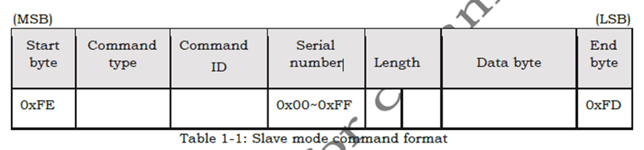
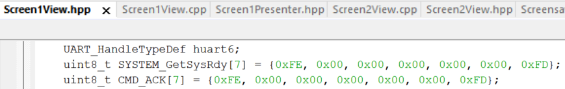
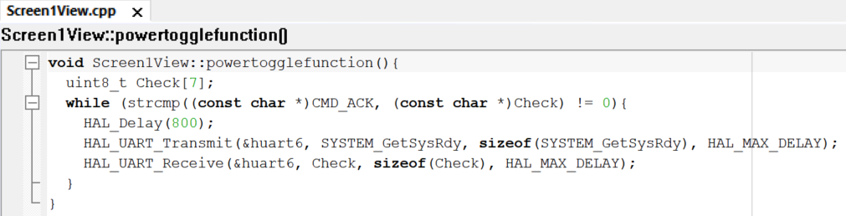

Slide 11
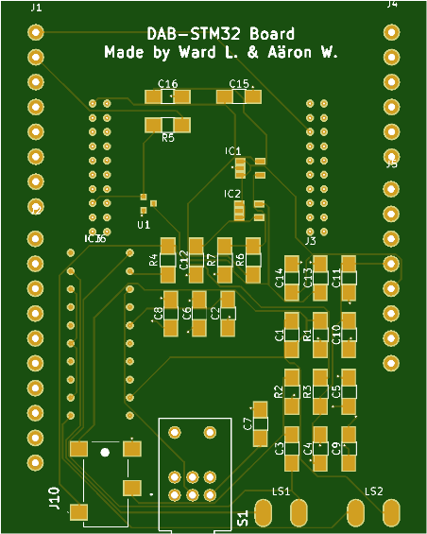
PROBLEMEN EN HUN OPLOSSINGEN
PCB
Pin headers
Spanningen
Stromen
Grounds
Ontbrekende reset
DAB+ module
Geen communicatie

Slide 12

SAMENWERKING
Goede communicatie
Verdeling van taken
Wekelijkse samenkomst

Slide 13

BESLUIT & REFLECTIE
Hulp vragen
Timing
Meer research
Datasheets
PCB Design

Slide 14

BEDANKT VOOR UW AANDACHT
Notes:
Vragen

